Slide 1
Интерактивная игра типа «Лабиринт»
«Определи часть речи»
Русский язык
5 класс
Автор: Бречко Н.Н.
учитель-дефектолог МКОУ «СОШ с.Айлино»

Slide 2
«Определи часть речи»
Правила игры:
Рассмотри картинку и прочитай слово в зеленой рамке.
Выбери к какой части речи оно относится.
Если неверно выбрать правильный ответит, то игра начнется с самого начала.
Желаем удачи!

Slide 3
Сначала подумай,
потом выбирайте ответ!
ИГРАТЬ

Slide 4
деревянный
имя существительное
имя прилагательное
глагол

Slide 5
сыр
имя существительное
имя прилагательное
глагол

Slide 6
рисует
имя существительное
имя прилагательное
глагол

Slide 7
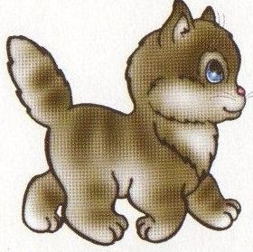
кот
имя существительное
имя прилагательное
глагол

Slide 8
катается
имя существительное
имя прилагательное
глагол

Slide 9
красное
имя существительное
имя прилагательное
глагол

Slide 10
смеётся
имя существительное
имя прилагательное
глагол

Slide 11
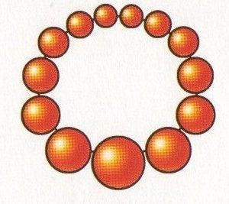
бусы
имя существительное
имя прилагательное
глагол

Slide 12
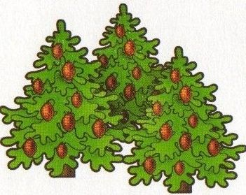
лес
имя существительное
имя прилагательное
глагол

Slide 13
вкусный
имя существительное
имя прилагательное
глагол

Slide 14
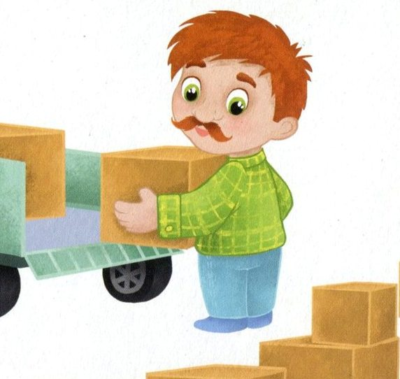
грузит
имя существительное
имя прилагательное
глагол

Slide 15
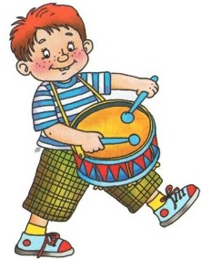
барабанит
имя существительное
имя прилагательное
глагол

Slide 16
колючий
имя существительное
имя прилагательное
глагол

Slide 17
дом
имя существительное
имя прилагательное
глагол

Slide 18
Ты справился, молодец!
Игра окончена

